Slide 1
模擬卷積(convolution)
學號:105650036
姓名:李振宣

Slide 2

動機
在現今的時代，人工智慧已是一個家喻戶曉的名詞，其中對於圖像的處理如:物件辨識、物件偵測、影像還原……等皆是經常使用的領域，但像是物件辨識要如何去做辨識，即能夠找出不同物件的特徵，便能解決此問題，要如何取得特徵值便可以使用卷積的方式取得，目前的機器學習框架如:keras 內部要使用卷積都非常的簡單，但並不知道內部是如何運作，因此選擇了此題目來了解內部實際的狀況。

Slide 3
目的
以機器學習做物件辨識的領域中，卷積運算以可以算是家常便飯，然而在機器學習的領域中要計算的數據都非常大量，很容易輸入的筆數就上萬，輸入夠大的情況下平行發揮的效益就極大，且GPU跟CPU的核心數量差距極大，使得現今大多機器學習的訓練都要使用GPU來做運算，因此想要來簡單比較同樣用CPU及GPU來運算會有多少的加速

Slide 4
平行/研究方法
在進行方法相關的說明之前我們需要理解卷積是怎樣的運算
圖片很容易有更多的像素如:1024X1024
卷積核大小可以不同可以1X1也可以5X5
實際卷積核要多大沒有定論 是靠不停實驗去找最佳
工作重複 工作獨立 但有共用的部分

Slide 5
平行/研究方法如下
1.先去寫一個C的程式 也就是用CPU計算卷積的程式
2.由於工作內容沒有互相依賴可以直接把迴圈拆開做平行完成簡易版GPU運算
3.分配一塊共享記憶體讓讀取的速度加快做出共享記憶體版本的GPU運算
4.分別做計時去比較速度及加速效益
5.使用另一個輸出比較是否是限定特定輸入還是皆可

Slide 6
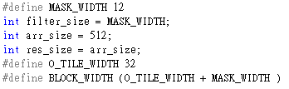

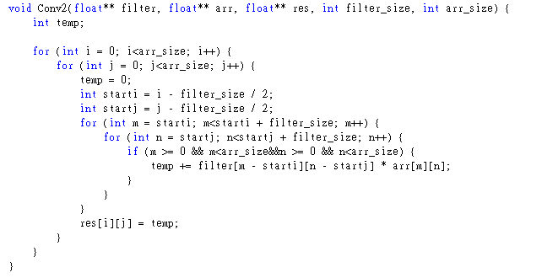
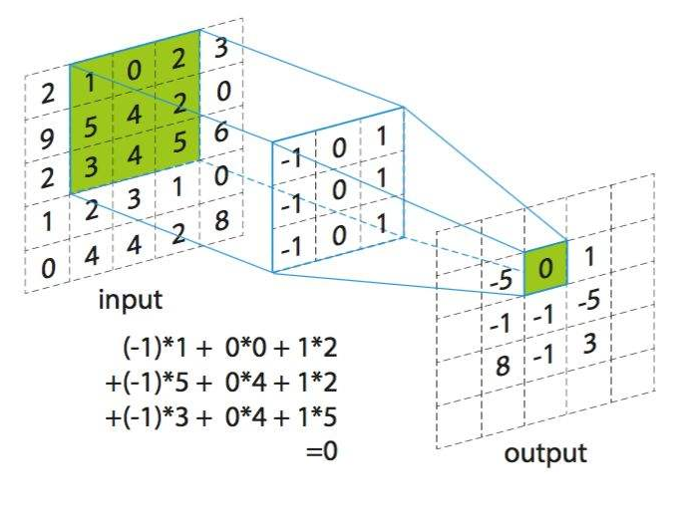
定義:
模擬輸入:
CPU卷積:

Slide 7
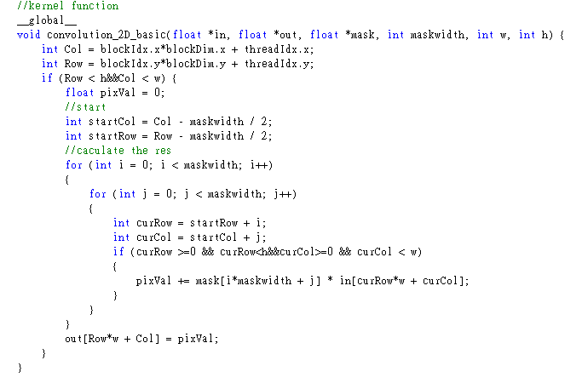
Basic GPU卷積:

Slide 8
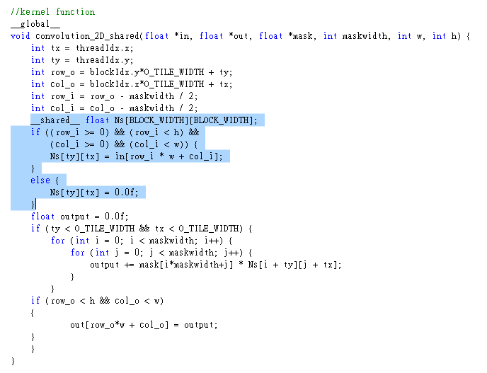
Shared memory卷積:

Slide 9
結果與討論
影片在壓縮檔內

Slide 10
卷積核7X7 shared memory為32X32
輸入\大小 | 256 | 512 | 1024 | 2048 | 4096
rand() | 31 | 62 | 296 | 1200 | 4852
srand(10) | 31 | 93 | 312 | 1201 | 4821
輸入\大小 | 256 | 512 | 1024 | 2048 | 4096
basic1 | 0.025865 | 0.022888 | 0.023636 | 0.023 | 0.027
shared1 | 0.000136 | 0.000417 | 0.001351 | 0.0048 | 0.019
basic2 | 0.019049 | 0.018497 | 0.018272 | 0.018482 | 0.022184
shared2 | 0.000115 | 0.000309 | 0.001037 | 0.003939 | 0.015578

Slide 11
加速
輸入\大小 | 256 | 512 | 1024 | 2048 | 4096
加速1 | 227960.6 | 148590 | 219051 | 249955 | 257303
加速2 | 269565.2 | 300970.9 | 300867.9 | 304899.7 | 309474.9

Slide 12
卷積核12X12 shared memory為32X32
輸入\大小 | 256 | 512 | 1024 | 2048 | 4096
CPU | 108 | 218 | 921 | 3635 | 14758
GPU | 0.00022 | 0.000731 | 0.002245 | 0.010673 | 0.041756
加速 | 490909.1 | 298221.6 | 410318.1 | 340579 | 353434.2

Slide 13
一開始在做的時侯CPU的版本算是花了一小段時間去理解，因為一開始我是用很直覺的方法去寫，但遇到了些許問題因此去網路查詢，結果大多是用我最後的方法去寫。
到了GPU版本基本版也就只是單純把迴圈拆開，所以跟共用記憶體的版本一起寫，一開始遇到很多編譯上的問題，但還算順利解決，但意外的是基本版卻是有問題的反而是共享記憶體的版本可以運行，本來以為是把兩個版本放在一起有記憶體上的問題，額外把基本版拉出來執行卻還是不行，且經過測試函數本身並沒有運行，但也沒有報錯，因此我認為可能是在分配執行緒或記憶體的部分有出了問題。

